Slide 1
《Photoshop基础认知》
第一部分Photoshop基础
Photoshop -based
Notes:
更多免费教程和模板请访问：www.quppt.com

Slide 2
一.认识Photoshop
二.选区工具的应用
目录
三.修饰工具的应用
四.绘制工具的应用
五.路径的创建与应用

Slide 3
Photoshop基础认知
知识目标
技能目标
Notes:
更多免费教程和模板请访问：www.quppt.com

Slide 4
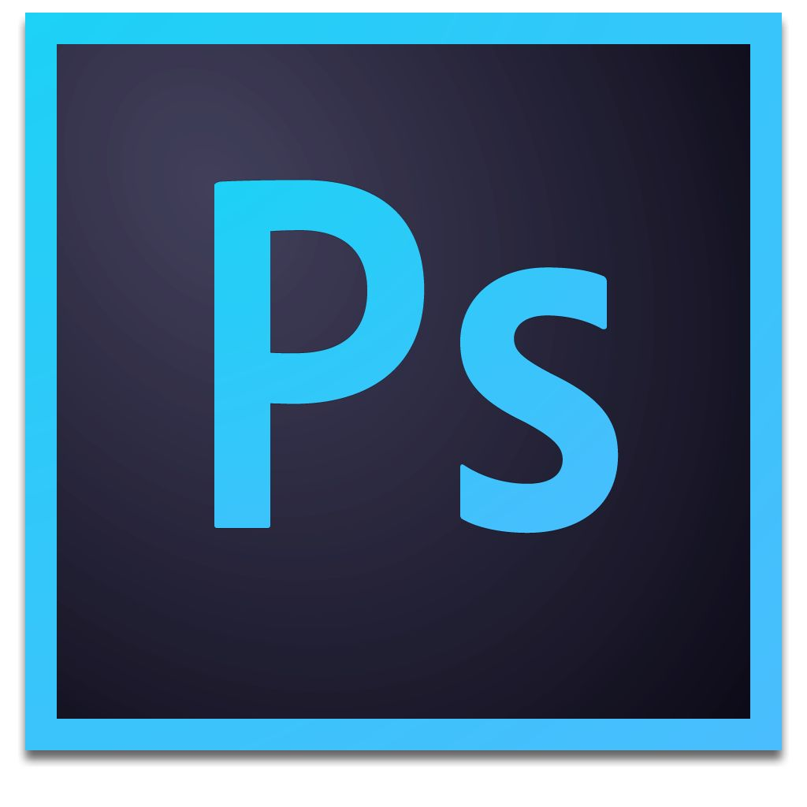
一.认识photoshop
go

Slide 5
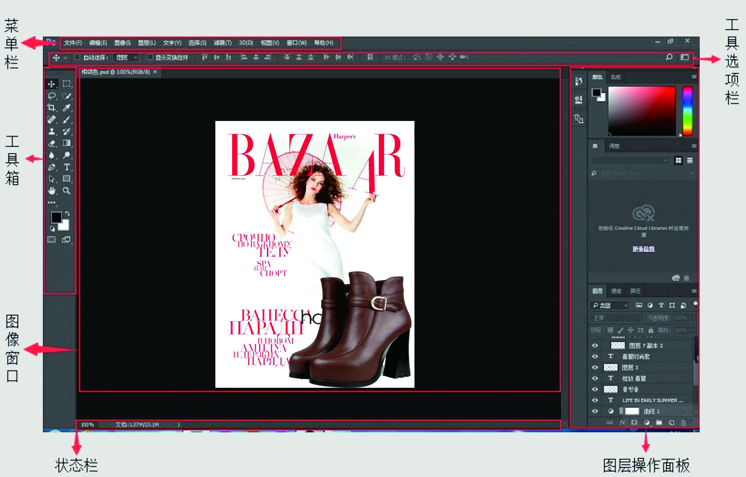
Photoshop基础认知
Photoshop的工作界面

Slide 6
Photoshop基础认知
Photoshop的基础操作
01
文件的新建、打开、保存及关闭
02
文件编辑的拷贝、剪切及粘贴
03
文件编辑的撤销、自由变换

Slide 7
二.选区工具的应用
go

Slide 8
Photoshop基础认知
选区工具共8个，分别是矩形选框工具、椭圆选框工具、单行选框工具、单列选框工具、套索工具、边形套索工具、磁性套索工具、魔棒工具。

Slide 9
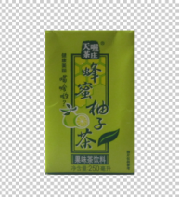
Photoshop基础认知
选框工具：
如在使用矩形选框工具时，直接按住鼠标左键并拖动，可创建选区。若拖动鼠标时按住Shift键，可以创建正方形选区；若按住Shift+Alt组合键，可以以起始点为中心向外拖出正方形选区；在选框工具处点击“新选区”，可以在原选区上对选区进行添加、减除或交叉。
Notes:
更多免费教程和模板请访问：www.quppt.com

Slide 10
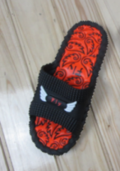
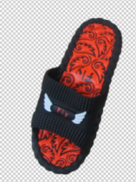
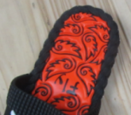
Photoshop基础认知
磁性套索工具：
在工具箱中选择多边形套索工具后，将鼠标移动到图像中，在图像窗口单击鼠标左键创建选区的起始点，然后沿着需要的轨迹移动鼠标，系统会自动创建锚点来定位选区的边界。
Notes:
更多免费教程和模板请访问：www.quppt.com

Slide 11
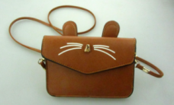
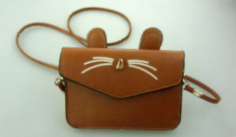
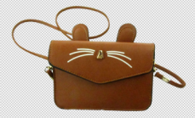
Photoshop基础认知
魔棒工具：
魔棒工具是根据图像的饱和度、色度和亮度等信息来选择选区的范围，通过调整容差值来控制选区的精确度。选择魔棒工具，在图像中单击鼠标左键，则与单击颜色相近处都会被选中。
Notes:
更多免费教程和模板请访问：www.quppt.com

Slide 12
谢谢
thank you

